Slide 1
Metodologie 1
Kvantitativní výzkum II
6. 4. 2020
Lenka Slepičková

Slide 2

Dnešní program
Řešení úkolů z minulé prezentace
Opakování – podstata kvanti výzkumu
Výběr vzorku v kvanti výzkumu a důležitý pojem – REPREZENTATIVITA
Sběr dat v kvanti výzkumu
Základní pravidla pro sestavování dotazníku

Slide 3
Řešení z minula
Hypotézy, závislá a nezávislá proměnná
1. Čím více učitel věří ve schopnosti svých žáků, tím lepších výsledků žáci dosahují.
2. Frekvence a kvalita žákových promluv ve vyučovacích hodinách pozitivně souvisí s jeho výsledky.
3. Dívky jsou v učebnicích prvouky zobrazovány stereotypněji než chlapci.
4. Hraní počítačových her souvisí s agresivitou.

Slide 4
Nezávislá proměnná – červená
Závislá proměnná - zelená
1. Čím více učitel věří ve schopnosti svých žáků, tím lepších výsledků žáci dosahují. (učitelova víra ve schopnosti žáků – jedná se o koncept, který se také nazývá jako akademický optimismus; výsledky žáků)
2. Frekvence a kvalita žákových promluv ve vyučovacích hodinách pozitivně souvisí s jeho výsledky. (frekvence a kvalita žákových promluv ve vyučovacích hodinách; výsledky žáka)
3. Dívky jsou v učebnicích prvouky zobrazovány stereotypněji než chlapci. (gender/pohlaví (zobrazované osoby); stereotypnost zobrazování)
4. Hraní počítačových her souvisí s agresivitou. (hraní počítačových her; agresivita)

Slide 5
Řešení z minula
Prohřešky proti pravidlům tvorby hypotéz

Slide 6
Pohádky rozvíjejí obrazotvornost dětí.
Dívky jsou v učebnicích prvouky zobrazovány stereotypněji než chlapci.
Čím je společnost frustrovanější, tím je také krvelačnější. (tato hypotéza obsahuje obtížně měřitelné koncepty, jako je „krvelačnost“. Nicméně jsem na ni narazila v určité úvaze, která zmiňovala i možnost operacionalizace – jak frustrovanosti společnosti, tak krvelačnosti. Frustrovanost by se dala měřit mírou nezaměstnanosti či chudoby společnosti, krvelačnost mírou podpory trestu smrti. Každopádně je vhodnější používat koncepty, u kterých máme jasnou představu, co představují a jak se budou měřit).
Děti žijící po rozvodu rodičů ve střídavé péči jsou v životě úspěšnější než děti žijící po rozvodu převážně s jedním rodičem.

Slide 7
Mají respondenti zájem o vyhledávání a získávání nových informací? (toto není hypotéza, hypotéza má podobu oznamovací věty obsahující dvě proměnné).
Čím větší kontakt mají lidé s osobami s postižením, tím pozitivnější k nim mají postoj.
Věk učitelů ovlivňuje jejich postoje k inkluzi.
V současných příručkách pro rodiče je více prvků liberální výchovy než v příručkách starších.

Slide 8
Zvýší-li učitel počet pochval, výuka bude efektivnější.
Sociální status rodiny ovlivňuje školní úspěšnost potomků
Metodický materiál rozšíří teoretickou základnu učitelů odborného předmětu a stane se účelnou a vítanou pomůckou při praktické výuce žáků. (toto není hypotéza, chybí zde dvě proměnné a předpokládaný vztah mezi nimi).
Učitelé s vyšším vzděláním mají pozitivnější postoje k inkluzi než učitelé s nižším vzděláním.

Slide 9
Rodiče s nižším vzděláním odměňují děti častěji materiálními dary než rodiče s vyšším vzděláním.
Čím větší nadšení pro práci na počátku své kariéry pedagog projevuje, tím více je ohrožen syndromem vyhoření.
Děti z rodin s vyšším sociálním statusem tráví v přírodě delší dobu než děti z rodin s nižším sociálním statusem.
Čím více bude doba pokrokovější, tím méně bude věřících lidí. (Zde opět narážíme na problém s tím, jak tuto hypotézu ověřit – nevidíme do budoucnosti).

Slide 10
Operacionalizace – opakování a příklad
Hypotéza: Mladší lidé mají pozitivnější postoj k inkluzivnímu vzdělávání než starší lidé.
Více informací zde: PANČOCHA, Karel a Lenka SLEPIČKOVÁ. Aktéři školní inkluze. Actors of School Inclusion. 1. vydání. Brno: Masarykova univerzita, 2013. 156 s. ISBN 978-80-210-6688-5.

Slide 11
Postoje k inkluzivnímu vzdělávání žáků se SVP byly respondenty deklarovány prostřednictvím souhlasu či nesouhlasu s osmi tezemi (výroky). Stejné výroky respondenti posuzovali pro každý ze čtyř typů postižení nebo znevýhodnění, celkem tedy hodnotili 32 výroků, a to na čtyřstupňové škále: 1)zcela souhlasím; 2) spíše souhlasím; 3) spíše nesouhlasím; 4) zcela nesouhlasím.
Pro účely analýz byl následně sestaven součtový index inkluzivního vzdělávání (IIV), konstrukt, který nám umožnil srovnání různých skupin respondentů na základě jejich postojů k inkluzivní formě vzdělávání. Předpokládáme, že čím vyšší je hodnota IIV indexu, tím je postoj respondenta k inkluzivnímu vzdělávání pozitivnější.

Slide 12
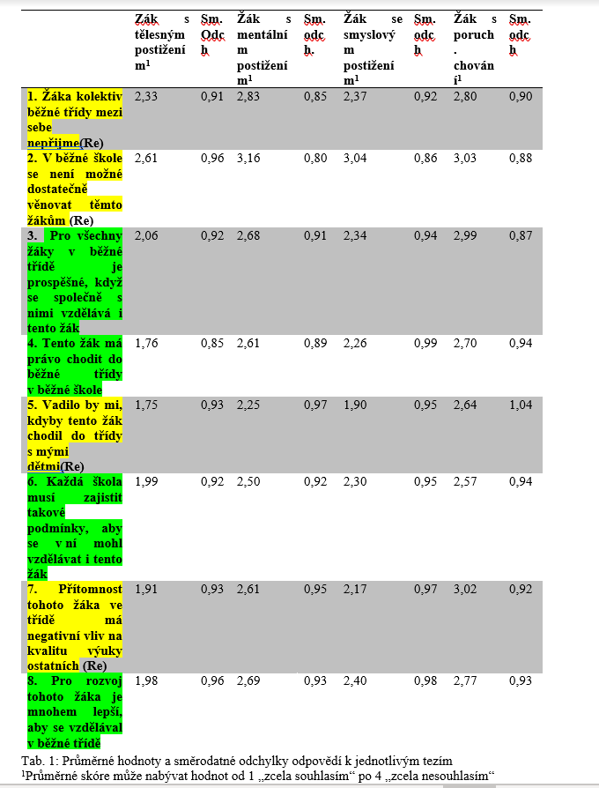

Slide 13
Kvantitativní vs. Kvalitativní výzkum
Čísla x Texty
Jasný postup x Flexibilní metodologie
Postup od obecného ke konkrétnímu (dedukce) x Postup ok konkrétního k obecnému (indukce)
Ověřování teorie x Tvorba teorie
Málo dat o mnoha případech x Mnoho dat o málo případech

Slide 14
Populace x vzorek
Základní soubor x výběrový soubor
xxxxxxxxxxxxxxxxxxxxxxxxxxxxxxxxxxxxxxxxxxxxxxxxxxxxxxxxxxxxxxxxxxxxxxxxxxxxxxxxxxxxxxxxxxxxxxxxxxxxxxxxxxxxxxxxxxxxxxxxxxxxxxxxxxxxxxxxxxxxxxxxxxxxxxxxxxxxxxx
X x
x
x x
x x x
x x
x

Slide 15
Typy výběru vzorku a reprezentativita
Výběry, které zaručují reprezentativitu
Náhodný výběr
Kvótní výběr (s výhradou)
Výběry, které nezaručují reprezentativitu
3. Účelový výběr
4. Dostupný výběr
5. Anketa
6. Sněhová koule
Notes:
Problém samovýběru;

Slide 16
Techniky sběru dat v kvantitativním výzkumu
Pozorování
Rozhovor
Experiment
Dotazník
Obsahová analýza textů, dokumentů
Sociometrie a vytváření sociogramu nebo sociometrického indexu

Slide 17
Pomůže nám experiment?
Experiment = jediná výzkumná metoda, která umí dokázat kauzální vztahy

Slide 18
Princip experimentu
Výzkumník manipuluje s nezávislou proměnnou (např. metoda výuky, tréninkový plán, léčba, vystavení sledování programu s násilným obsahem, intenzita osvětlení) a zjišťuje, jaký to má důsledek na závisle proměnnou (např. množství znalostí, uběhnutá rychlost, zdravotní stav, agresivita, pracovní výkon)

Slide 19
Pozorování
Zúčastněné, nezúčastněné
Pozorovací arch, do kterého se zaznamenávají pozorované kategorie

Slide 20
Př. Flandersův systém na pozorování komunikace ve třídě
Řeč učitele | Akceptuje žákovy city Chválí a povzbuzuje Akceptuje žákovy myšlenky nebo je rozvíjí Klade otázky Vysvětluje Dává pokyny nebo příkazy Kritizuje nebo prosazuje vlastní autoritu
Řeč žáka | 8. Odpovídá 9. Hovoří spontánně
Ostatní kategorie | 10. Ticho. Pauzy. Zmatek
„Vím, že se někteří z vás necítíte dobře (1), nedejte se znechutit (2) a zkoušejte dál (6).“
„Výborně, Bětko“ (2). „Dobře, dál“ (6)
„Dobře, to byl jeden názor, kdo má jiný?“ (3)
viz Gavora (2000)

Slide 21
Dotazník
Introspekce ☺
Co zvyšuje/snižuje moji ochotu odpovídat na dotazník?
Co zvyšuje/snižuje mou ochotu odpovídat na citlivé otázky v dotazníku?

Slide 22
Dotazník
Administrace dotazníku
Obsah dotazníku
Formulace otázek
Formulace odpovědí
Řazení otázek v dotazníku (dramaturgie dotazníku)

Slide 23
Formulace otázek
Je otázka konkrétní a srozumitelná?
„Myslíte si, že jsou neplodní lidé stigmatizováni?“
„Myslíte si, že marihuana by neměla být dekriminalizována?“
„Slaví se ve vaší rodině svátky?“
Je otázka krátká?
„Kolikrát jste za posledních šest měsíců hovořil s lékařem kvůli Vašim zdravotním obtížím, ať už to byl Váš praktický lékař nebo specialista; neberte prosím v úvahu případy, kdy jste věc jen konzultoval se známým, který je lékařem."
Není otázka dvojitá?
„Nabízí věznice dost vzdělávacích programů, nebo by mohla být nabídka širší? Ano-Ne“
„Jak často se stýkáte se svými rodiči?“
„Pokládáte problémovou metodu za účelný prostředek aktivizace žáků a používáte ji?
Není otázka sugestivní?
Nevzniká efekt sociální žádoucnosti odpovědi?
Nevzniká efekt vynucené odpovědi?

Slide 24
Formulace variant odpovědí
Musí být konkrétní, vzájemně se vylučující, všichni se v nich musí najít
„ Jak často si přisolujete pokrmy?“
a) Nikdy
b) Zřídka
c) Jen když je potřeba
d) Často
e) Vždy

Slide 25
Typy variant odpovědí
Likertova škála
Seznam na výběr
Položky k seřazení
Číselná nebo jiná škála
Bipolární škála

Slide 26
Otevřené otázky v dotazníku
Výhody a úskalí
Co dělat, pokud nedokážu vymyslet varianty odpovědí?

Slide 27
o15 Zaregistroval(a) jste v poslední době nějakou komunikační kampaň
na českou / slovenskou vysokou školu? Pokud ano, prosím, stručně ji
popište a uveďte, o jakou vysokou školu se jednalo. Působila na Vás
spíš pozitivně či negativně? (Výzkum Uchazeči 2017)
1797 odpovědí
Ze 78 % odpovědí vyplynulo, že uchazeč/ka nezaregistroval/a kampaň

Slide 28
Příklady odpovědí:
„Rádio“
„Ano“
„Nikam jsem se neregistroval“
„Neúčastnila jsem se“
„Na žádnou komunikační kampaň jsem se nepřihlásila“
„Pozitivně“
„Negativně“
„Je zcela brilantní“
„V rámci kupčení s diplomy, výzkumy“
„VŠ mám vybranou“
„Nesleduji kampaně“
„Nemám zájem, porovnávat vaši školu s jinou, ani zde prezentovat jinou školu“
„Na to vám ščiju.“

Slide 29
Ukázky a příklady z profesionálně zpracovaných dotazníků

Slide 30
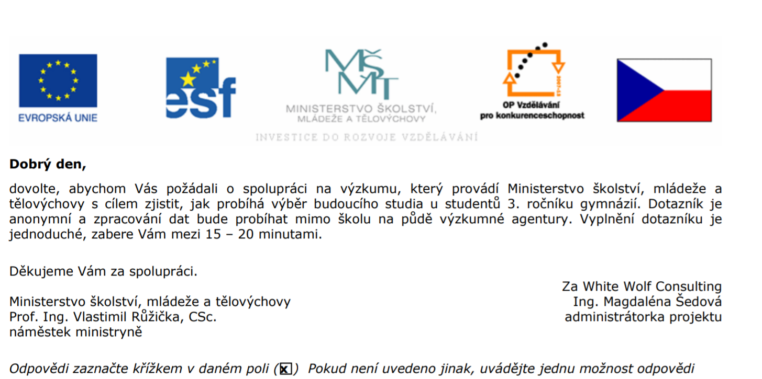

Slide 31
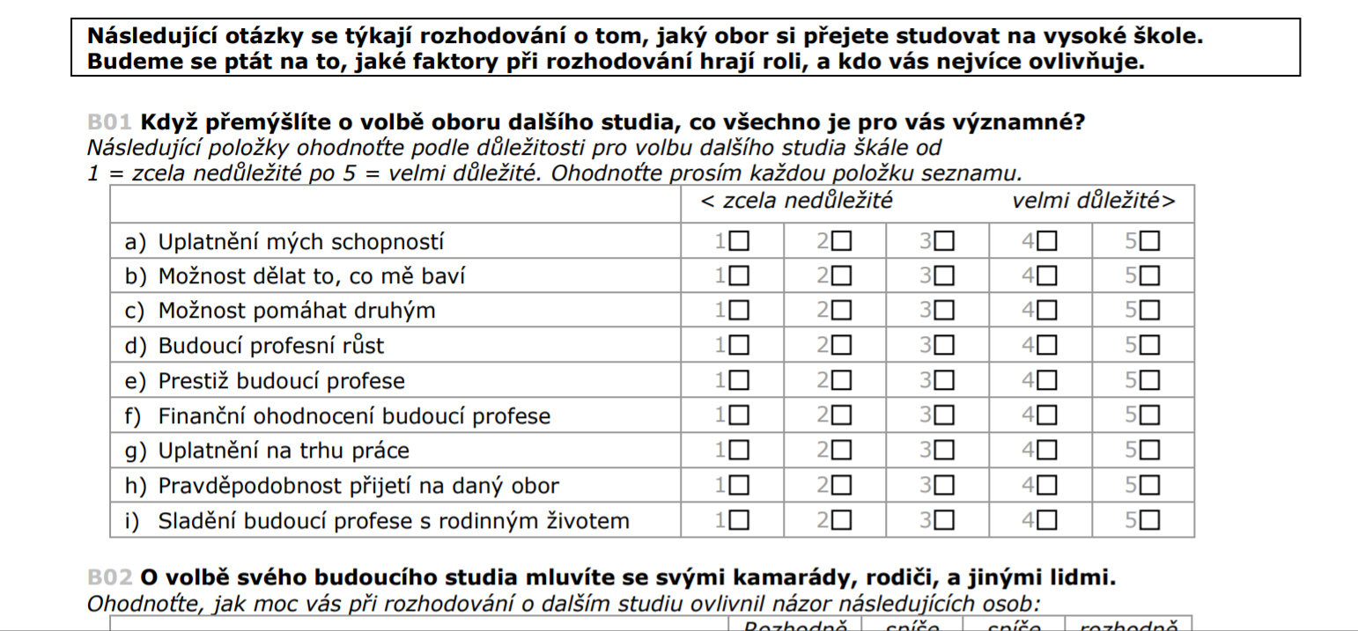

Slide 32
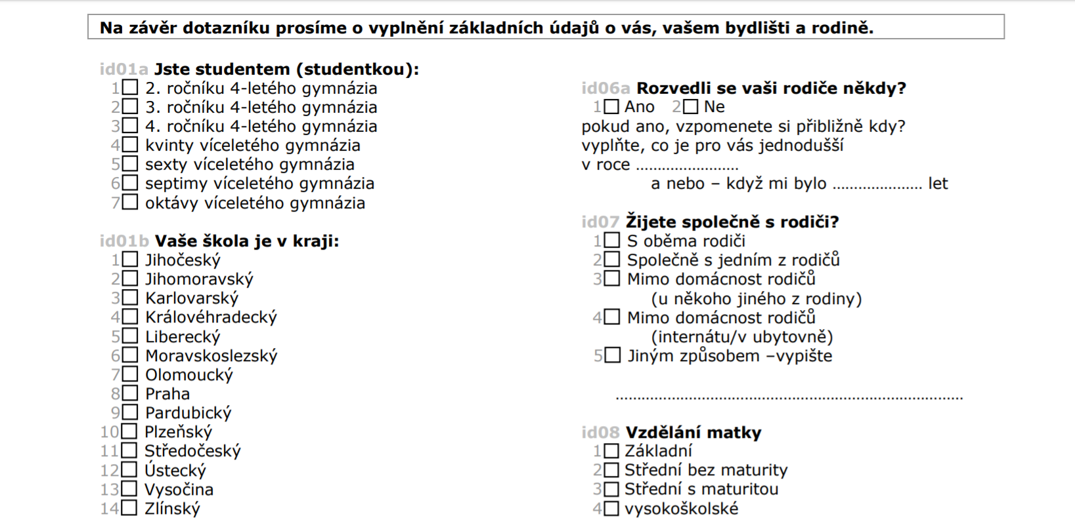

Slide 33


Slide 34
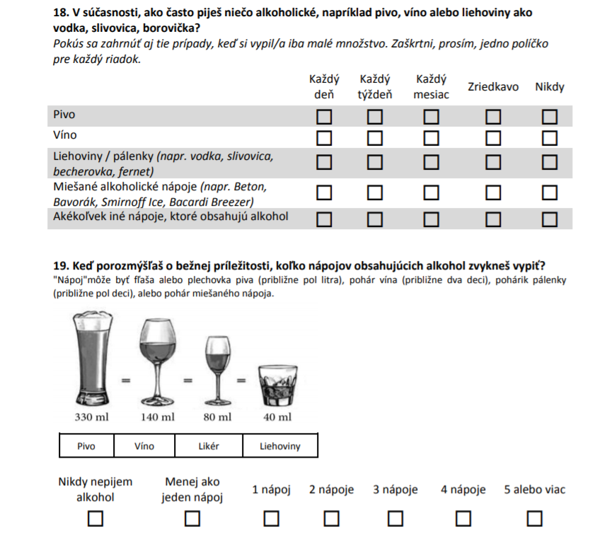

Slide 35
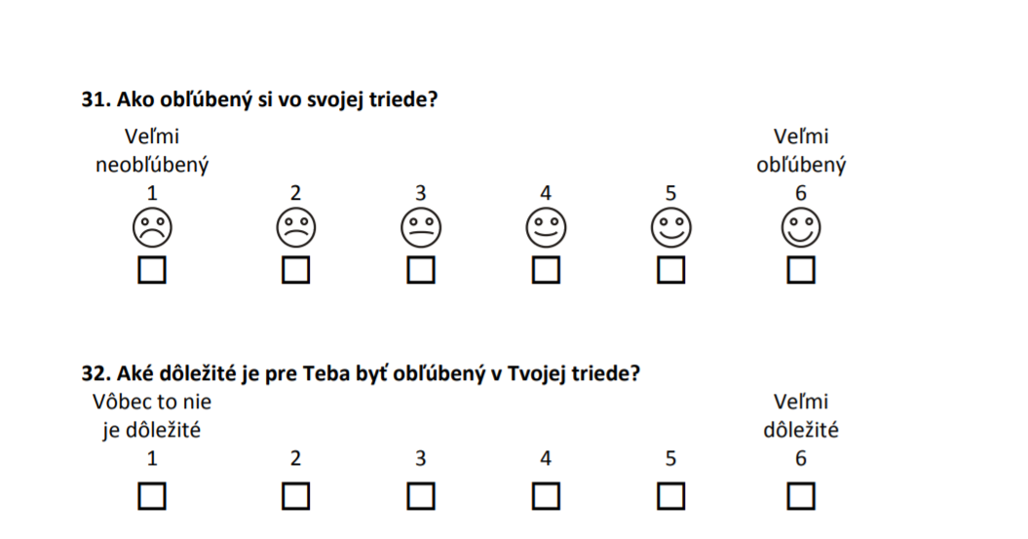

Slide 36
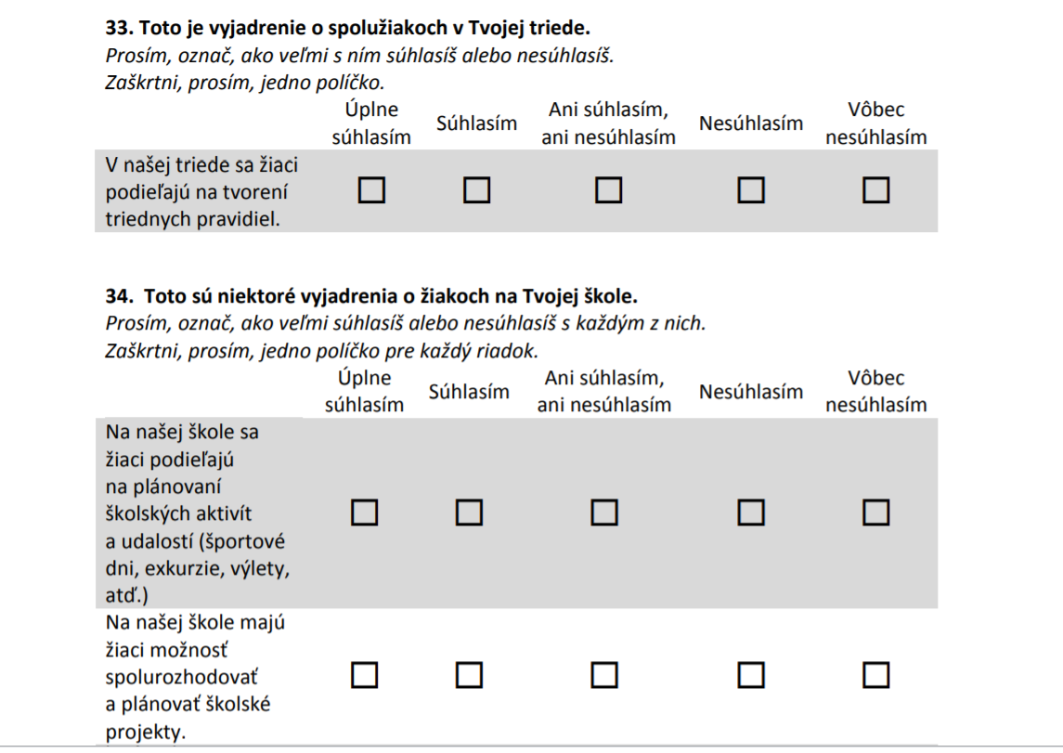

Slide 37
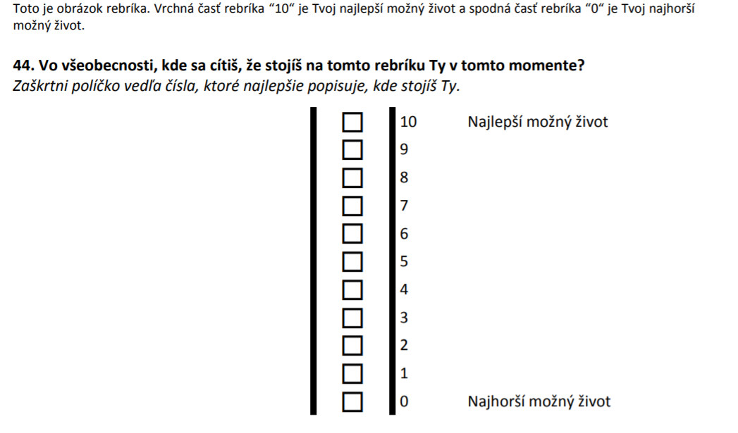

Slide 38
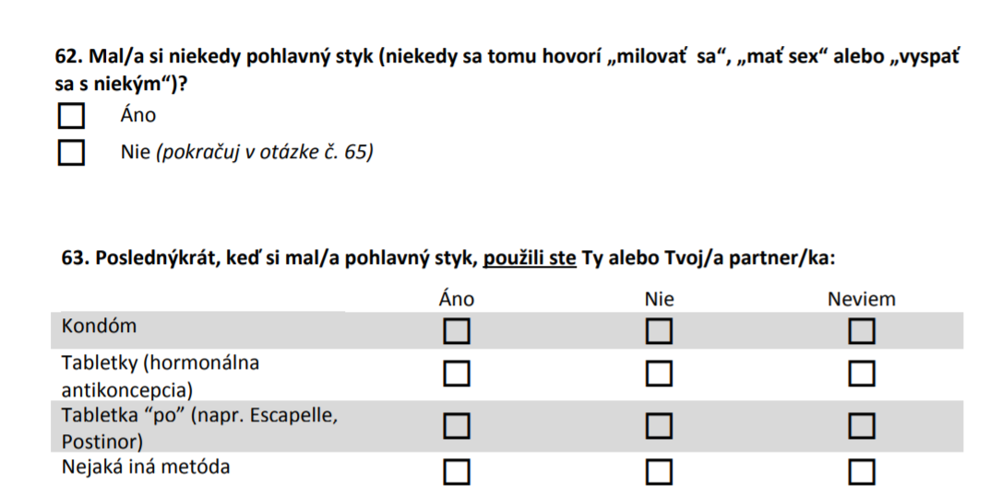

Slide 39
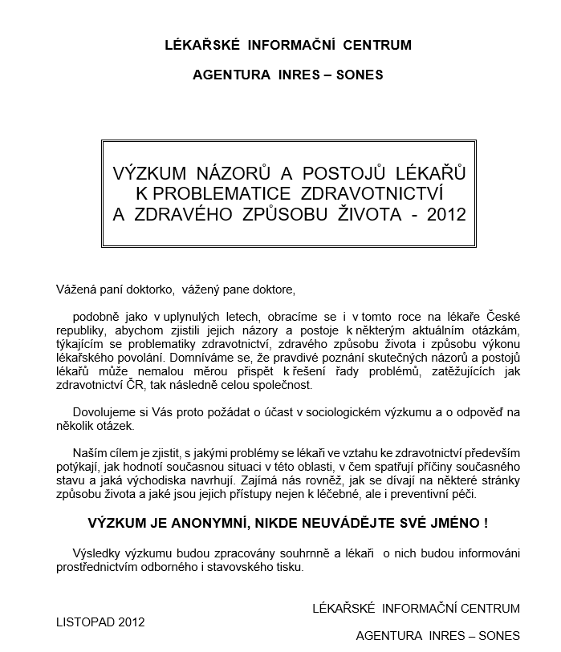

Slide 40
PROSÍME NYNÍ O VÁŠ NÁZOR NA NĚKTERÉ PROBLÉMY SPJATÉ S VÝKONEM LÉKAŘSKÉ PROFESE.
35. Co, kromě nedostatku financí, považujete za největší problém současné medicíny? (Uveďte prosím stručně svůj názor.)
…………………………………………………………………………………………… ……………………………………………………………………………………………
……………………………………………………………………………………………
´
Více info zde: SLEPIČKOVÁ, Lenka a Iva ŠMÍDOVÁ. Postoje českých lékařů k medicíně a k změnám v praxi reprodukční medicíny. Data a výzkum, AV ČR, Sociologický ústav, 2014, roč. 8, č. 1, s. 63-95. ISSN 1802-8152. doi:10.13060/23362391.2014.8.1.110.

Slide 41
Nevyžádané dobré rady pro sběr dat pomocí dotazníku
Nevydávejte se pro data, dokud
Nemáte jasně formulované výzkumné otázky a hypotézy a provedenou operacionalizaci všech proměnných
Váš dotazník neschválil/a vedoucí práce
Jste neprovedli PŘEDVÝZKUM
Neujistili jste se, že podobná/stejná data už nenasbíral někdo před vámi (sekundární analýza dat)

Slide 42
Organizační informace
Zpětná vazba k úkolu č. 1
diskusní fórum
test pro procvičení
doporučený text ke kvanti výzkumu
online konzultace

Slide 43
Samostatné zamyšlení
Následuje 5 ukázek z dotazníku, v němž se autor/ka dopustila chyby – porušila některé z pravidel tvorby otázek v dotazníku, nebo otázku formuloval/a nelogicky, nesprávně. Pokuste se určit, co je v daném případě špatně.

Slide 44
1. Dotazník pro žáky 6. třídy
Navštívil/a jsi někdy zemi, kde se vyznává islám?
ANO
NE

Slide 45
2. Dotazník pro pedagogy SŠ
Ocenil/a byste na vaší škole pravidelné školení o prevenci syndromu vyhoření?
a) souhlasím
b) spíše souhlasím
c) tak napůl
d) spíše nesouhlasím
e) nesouhlasím

Slide 46
3. Dotazník pro pedagogy SŠ
Souhlasíte s odborníky, kteří říkají, že nejlepší prevencí syndromu vyhoření je pravidelná supervize na pracovišti?
Rozhodně ano
Spíše ano
Ani ne, ani ano
Spíše ne
Rozhodně ne

Slide 47
4. Dotazník pro osoby ve výkonu trestu odnětí svobody ve věznici v Kuřimi
Jaký literární žánr si v knihovně půjčujete nejčastěji?
(vypište) ………………………………………………….

Slide 48
5. Příklad výzkumu mezi občany, realizovaného Magistrátem města Brna
Urbanistické začlenění náměstí
relaxační plochu opticky oddělit od přilehlých dopravně vytížených komunikací
náměstí řešit zcela transparentně s vazbou na průčelí domů trojúhelníkového náměstí
zachovat základní průhledové osy a pomocí vegetačních prvků prostor oddělit od vozovek
náměstí má být solitérní prostor bez návaznosti na okolí

